Slide 1

MANUAL OMNI

Slide 2



O que é PICK-UP e SHIPPING?
PICK-UP STORE _ RETIRADA EM LOJA
Pedidos realizados através do e-commerce, que serão retirados em lojas físicas.
SHIPPING FROM STORE _ ENVIO DA LOJA
Pedidos realizados através do e-commerce, que serão despachados pelas lojas físicas para o endereço indicado pelo cliente.

Slide 3






CADASTRO

Slide 4
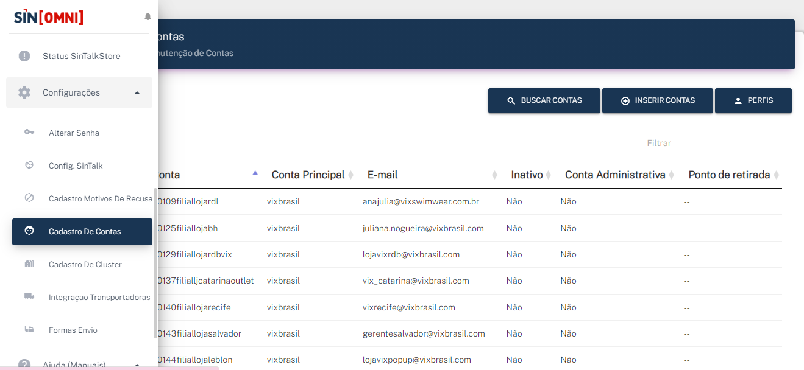

PASSO 1 – CADASTRO DA CONTA (SINOMS)
Neste passo vamos cadastrar a conta da loja na Síntese.
Acesse o painel da Síntese Omni (SINOMS) https://vix.sintesesolucoes.com.br/SinOMS
Clique em Configurações – Cadastro de Contas
7

Slide 5
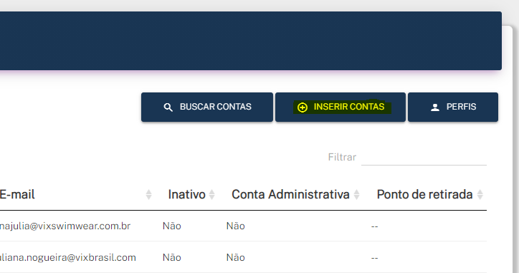
PASSO 1 – CADASTRO DA CONTA (SINOMS)
3. Clique em Inserir contas
7

Slide 6
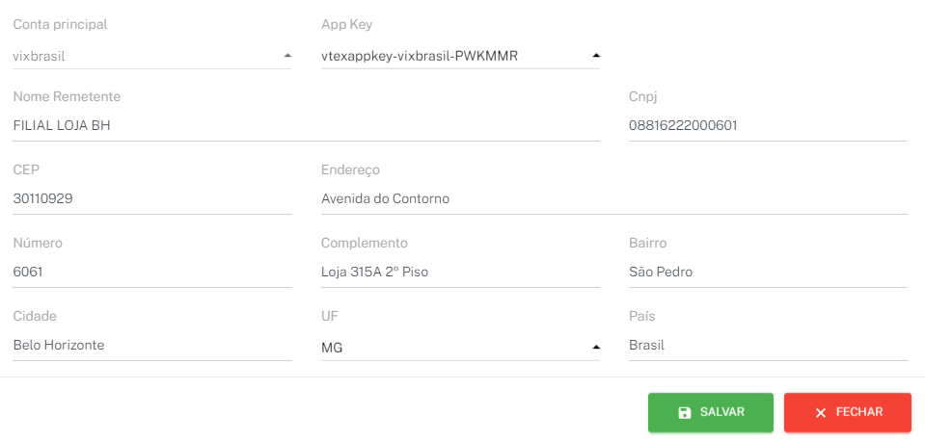
PASSO 1 – CADASTRO DA CONTA (SINOMS)
4. Insira os dados:
Em Conta principal, colocar vixbrasil;
Em App Key selecionar a opção pré-cadastrada, conforme abaixo;
Preencher os dados de endereço da loja e CNPJ
7

Slide 7

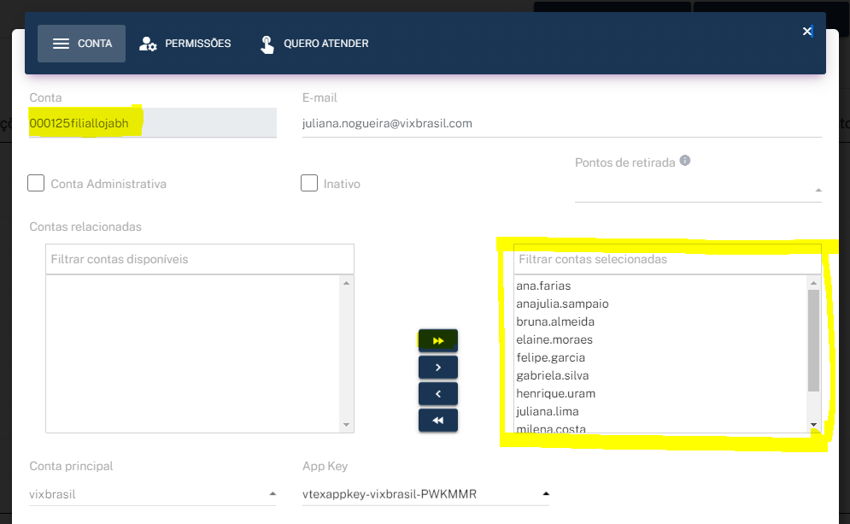
PASSO 1 – CADASTRO DA CONTA (SINOMS)
5. Insira os dados:
Em Conta, adicionar o nome da loja exatamente como no Linx;
Em E-mail colocar o e-mail da loja;
Clique no botão para inserir as contas vinculadas à loja:
Selecionar a opção inativo somente se não quiser ativar a loja.
7

Slide 8
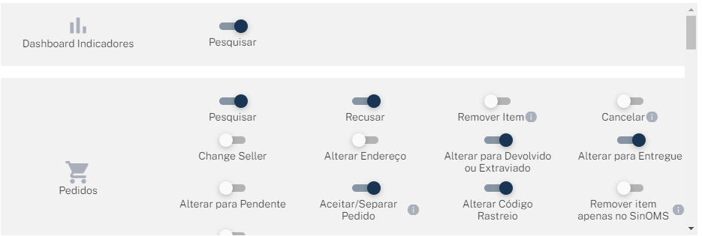
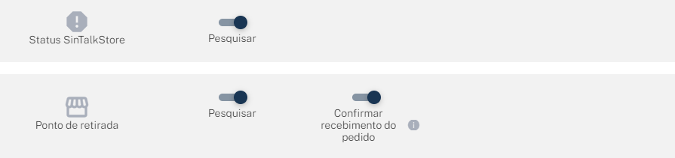
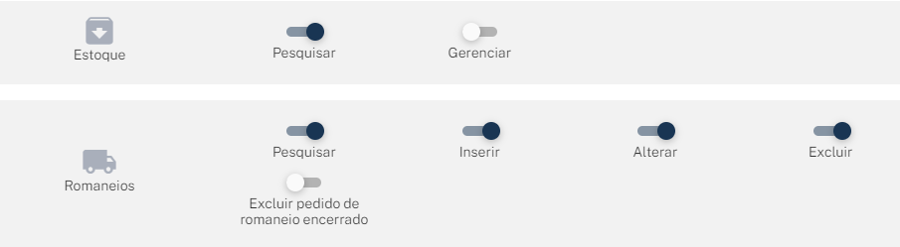
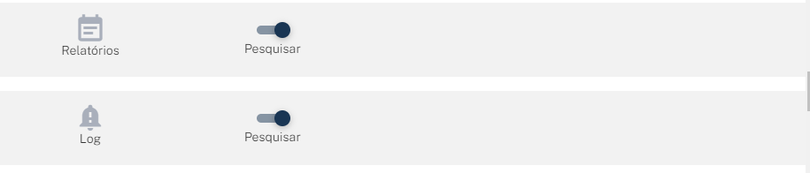
PASSO 1 – CADASTRO DA CONTA (SINOMS)
6. Clique na aba Permissões e preencha com os seguintes critérios e clique em Salvar.
7

Slide 9
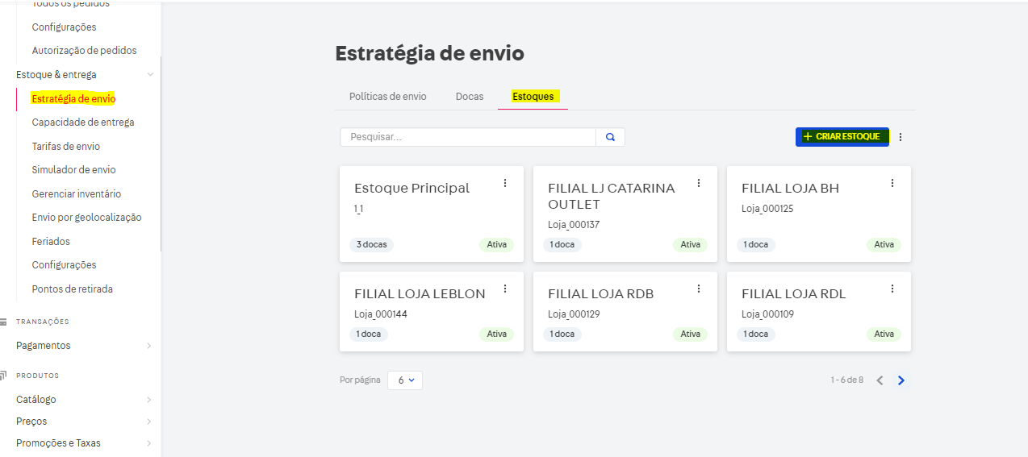
PASSO 2 – ESTOQUE (VTEX)
Neste passo vamos cadastrar o estoque da loja na Vtex.
Na Vtex Acesse o Menu Estoque & Entrega
Clique na aba Estoques > Criar Estoque
7

Slide 10
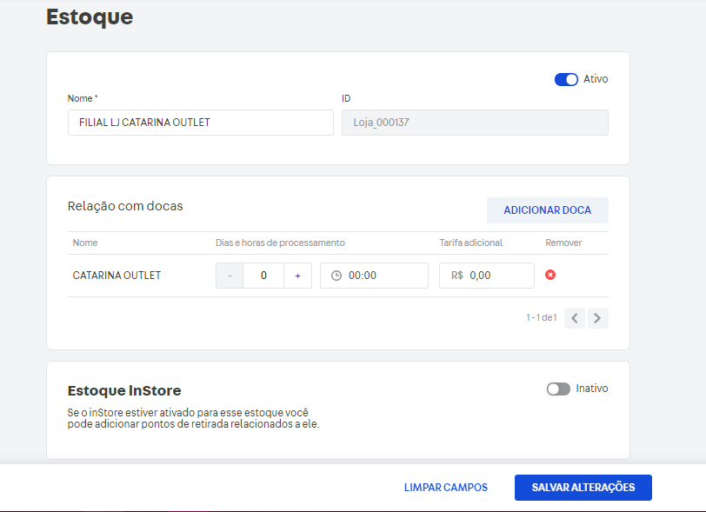
PASSO 2 – ESTOQUE (VTEX)
No campo Nome insira o mesmo nome da filial no Linx
No campo ID insira o código da Filial
Clique em Salvar
7

Slide 11
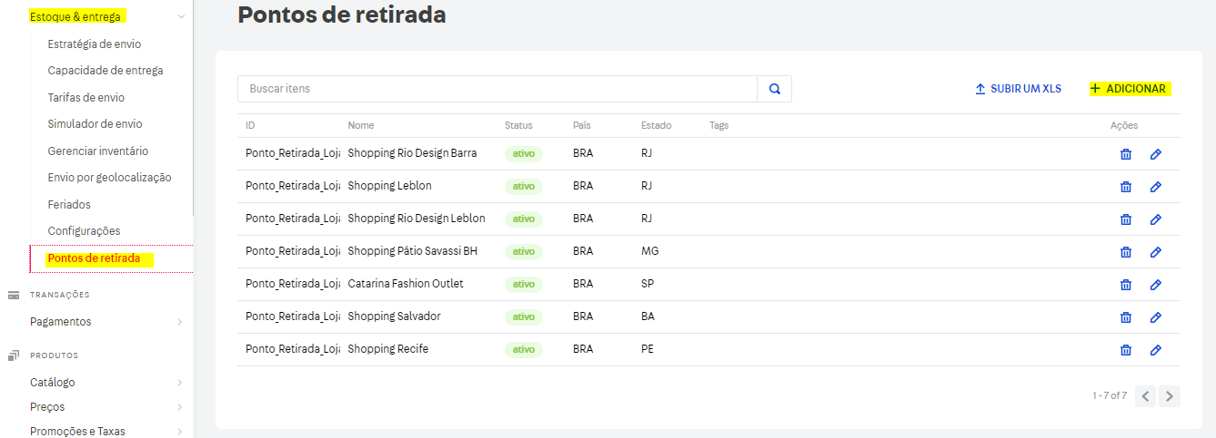
PASSO 3 – PONTOS DE RETIRADA (VTEX)
Neste passo vamos cadastrar o ponto de retirada que aparecerá no site pro cliente.
No menu da Vtex, acesse Estoque & Entrega > Pontos de Retirada
2. Clique em Adicionar
7

Slide 12
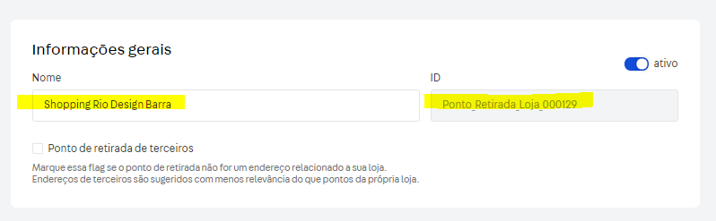
PASSO 3 – PONTOS DE RETIRADA (VTEX)
Em Nome, insira o nome que você quer que apareça no site
Em ID preencha com o seguinte padrão: Ponto_Retirada_Loja_Códigoloja (o código precisa ser o mesmo do Linx)
7

Slide 13
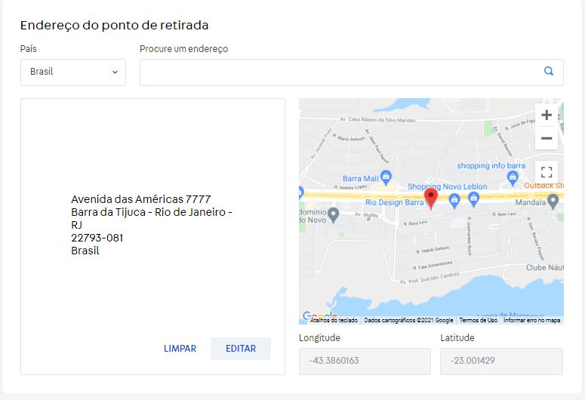
PASSO 3 – PONTOS DE RETIRADA (VTEX)
5. Insira o endereço da loja
7

Slide 14
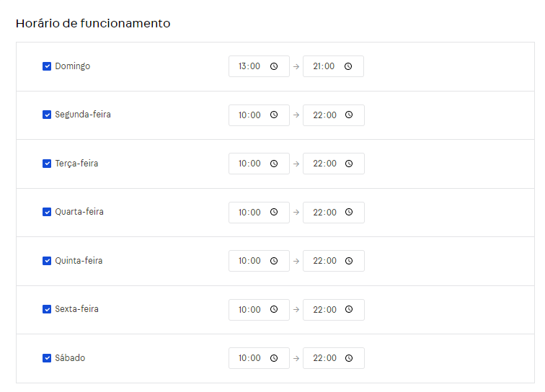
PASSO 3 – PONTOS DE RETIRADA (VTEX)
6. Insira os horários de funcionamento e clique em Salvar.
7

Slide 15
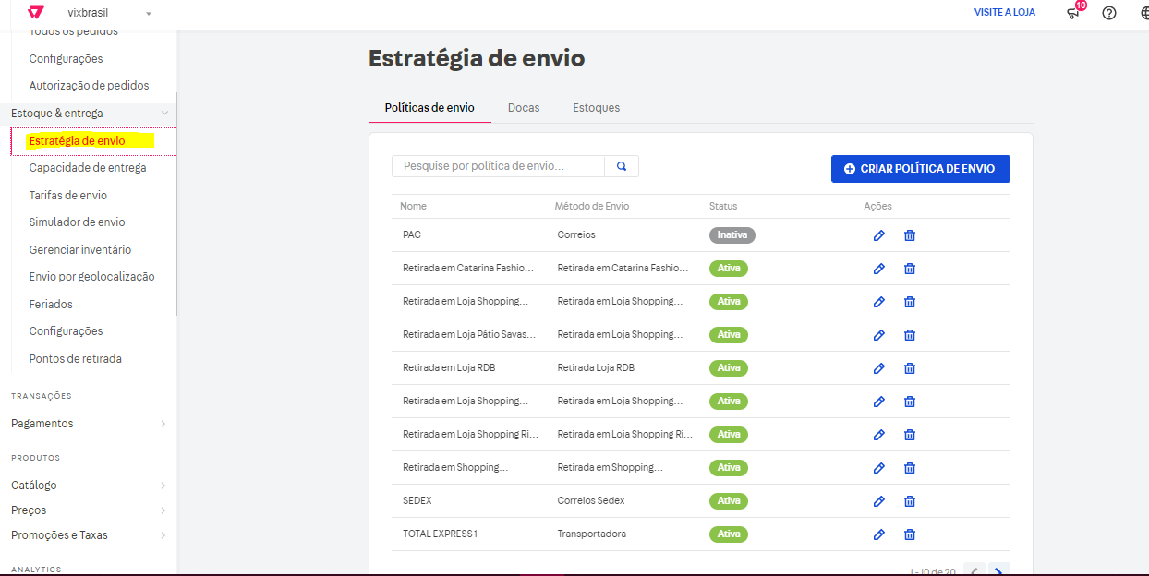
PASSO 4 – POLÍTICA DE ENVIO(VTEX)
Neste passo vamos inserir os CEPS para aos pontos de retirada.
No menu da Vtex, clique em Estratégia de Envio
Clique em Criar política de envio
7

Slide 16
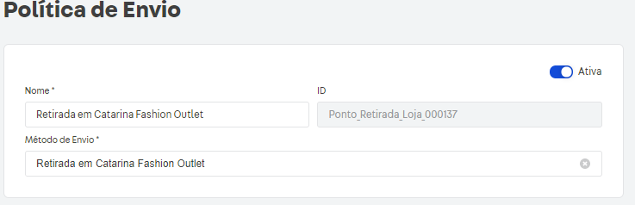
PASSO 4 – POLÍTICA DE ENVIO(VTEX)
Preencha o campo Nome com o padrão Retirada em *nome da loja*
Preencha o campo ID com o mesmo padrão do ponto de Retirada: Ponto_Retirada_Loja_Códigoloja e lembre-se de ativar.
7

Slide 17
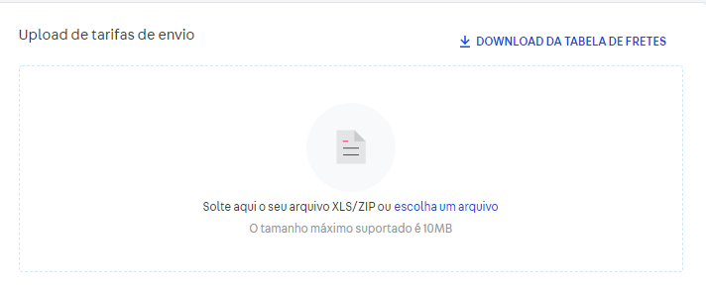
PASSO 4 – POLÍTICA DE ENVIO(VTEX)
5. Fazer o Upload da Tabela de Fretes: sempre colocar o range de CEP do local da loja.
Ex: Recife (colocar range de CEP de Recife).
7

Slide 18
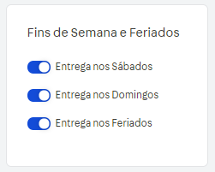
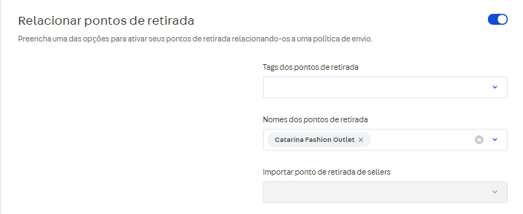
PASSO 4 – POLÍTICA DE ENVIO(VTEX)
6. Selecionar as opções abaixo:
7. Inserir o nome do ponto de retirada no campo abaixo:
7

Slide 19
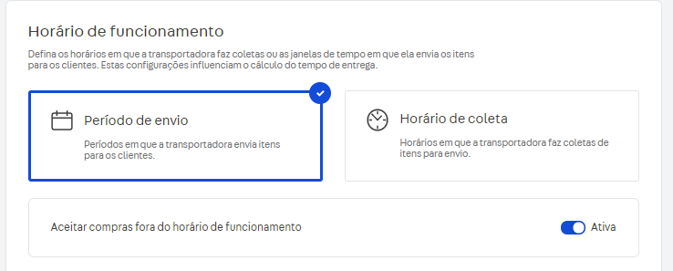
PASSO 4 – POLÍTICA DE ENVIO(VTEX)
8. Ative a opção abaixo e clique em Salvar.
7

Slide 20
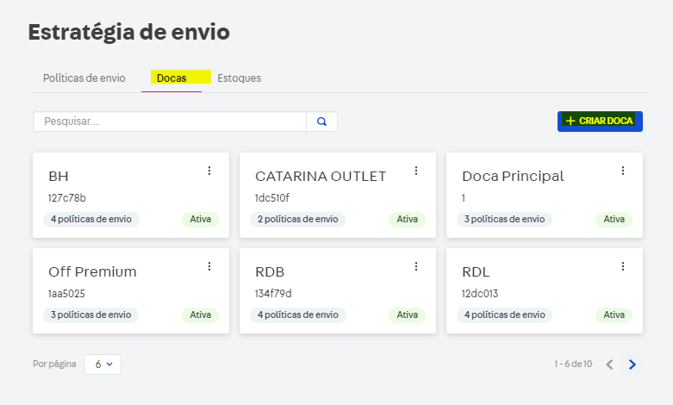
PASSO 5 – DOCAS(VTEX)
Neste passo vamos associar a loja às transportadoras e estoque.
1. Clique na aba Docas > Criar Doca.
7

Slide 21
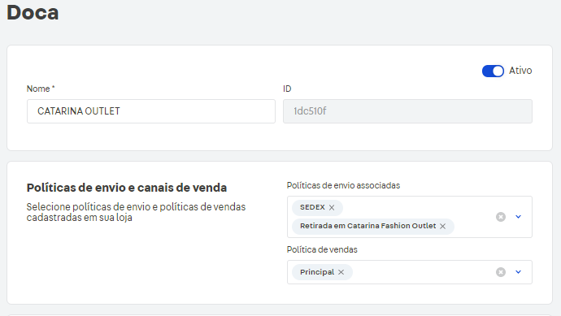
PASSO 5 – DOCAS(VTEX)
2. No campo Nome, adicione o nome da loja.
3. No campo Políticas de envio associadas, insira a opção de transportadora SEDEX, Yellow Expresso e Yellow Econômico (se houver essa opção na loja) e Retirada com o nome da Loja.
4. No campo Políticas de Vendas inserir Principal (nome do nosso estoque)
5. Não é necessário inserir o ID pois ele cria sozinho
6. Lembre-se de ativar
7

Slide 22
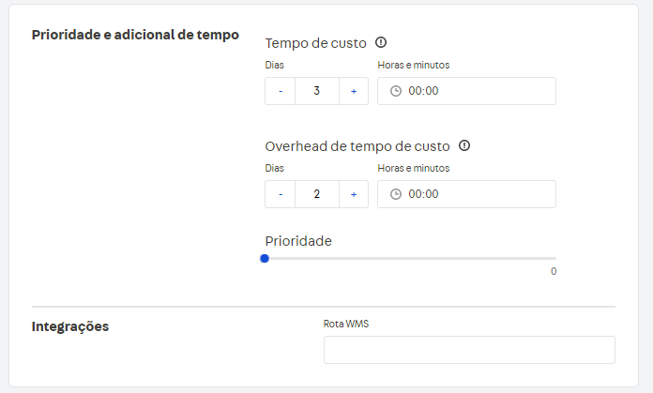
PASSO 5 – DOCAS(VTEX)
7. No campo Tempo de custo (dias de processamento) - colocamos normalmente 3 dias (consultar de acordo com o local e opções de transporte)
8. No campo Overhead colocar 2 dias, pois servirá como critério de desempate em relação ao E-commerce. Queremos que a loja seja a última opção oferecida e a prioridade ser sempre o E-commerce.
9. Não é necessário mexer no campo Prioridade.
10. Clique em Salvar.
7

Slide 23
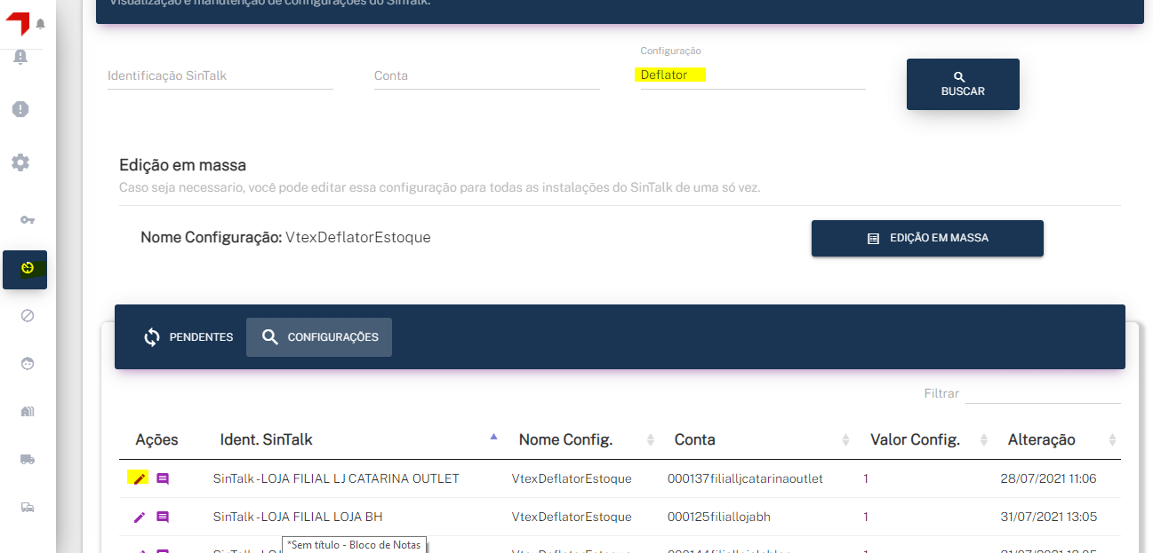
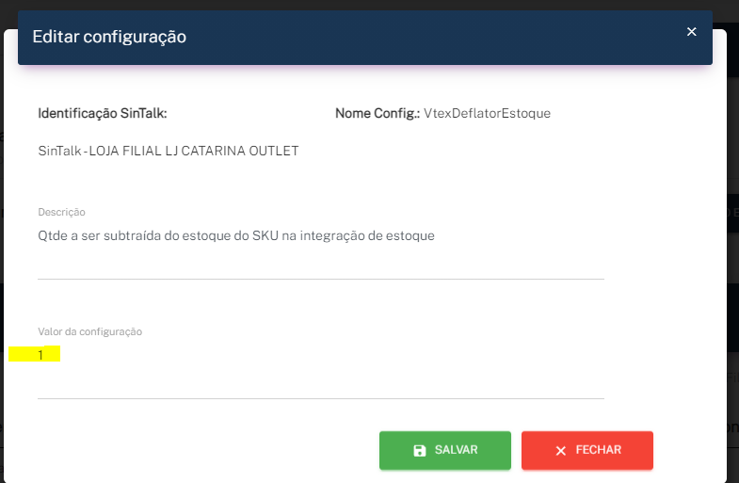
PASSO 6 – DEFLATOR ESTOQUE (SINOMS)
Neste passo vamos inserir o valor do deflator para a loja, de acordo com a qualidade e cobertura de estoque.
No painel do Omni da Síntese, acesse o menu Config. Sintalk
Digite na busca Deflator
Clique no lápis de Editar da loja desejada e insira o valor 1 e Salvar.
O cadastro de Estoque é feito pela Síntese: verificar com eles caso não apareça na busca.
7

Slide 24
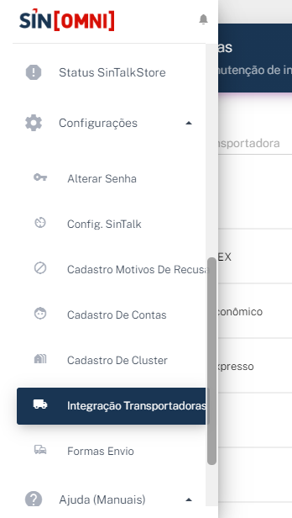
PASSO 7 – TRANSPORTADORA (SINOMS)
Neste passo vamos vincular o nome da loja às transportadoras que irão atendê-las na Síntese. Repita este passo a passo em cada transportadora que irá atender a loja.
No painel do Omni da Síntese, acesse o menu Configurações > Integração Transportadora
7

Slide 25
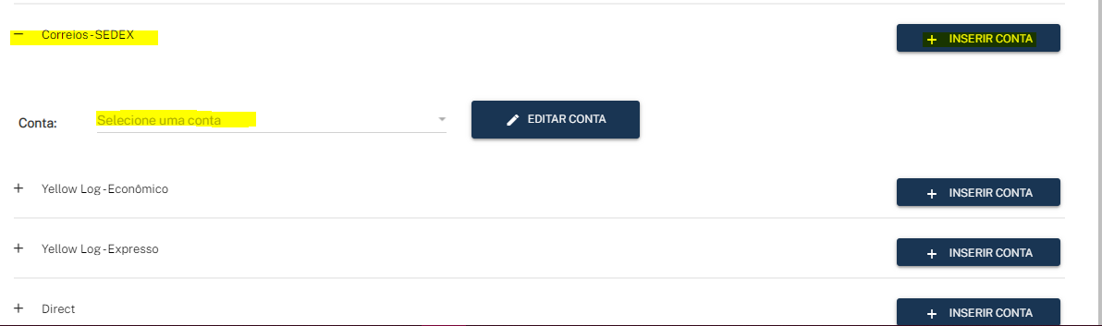
PASSO 7 – TRANSPORTADORA (SINOMS)
Clique na Transportadora desejada
Selecione a conta da loja em questão
Clique em Inserir Conta
7

Slide 26
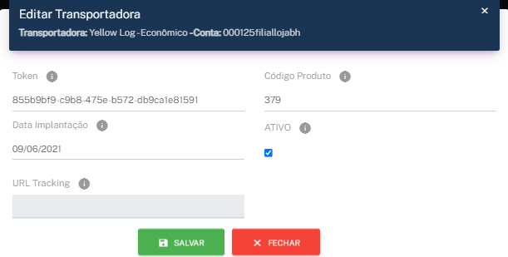
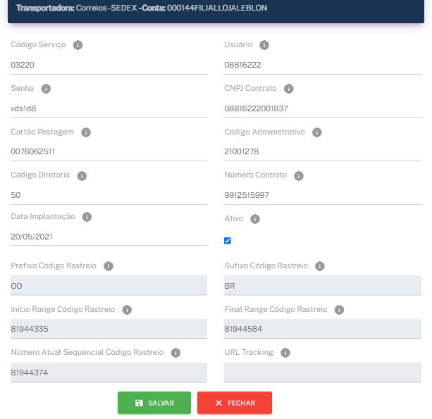
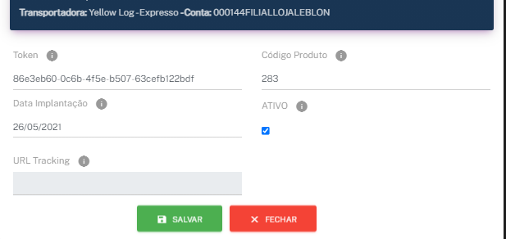
PASSO 7 – TRANSPORTADORA (SINOMS)
Insira os dados: sempre copiar de outra loja já cadastrada, pois os dados se repetem em cada transportadora
7

Slide 27
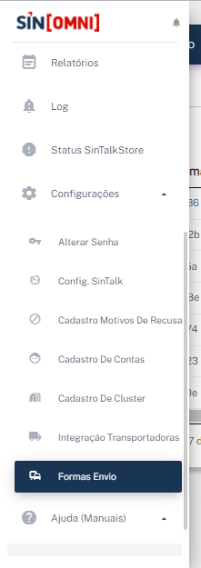
PASSO 8 – FORMAS DE ENVIO (SINOMS)
Neste passo vamos cadastrar o ponto de retirada na Síntese.
No menu Configurações acesse Formas Envio
7

Slide 28
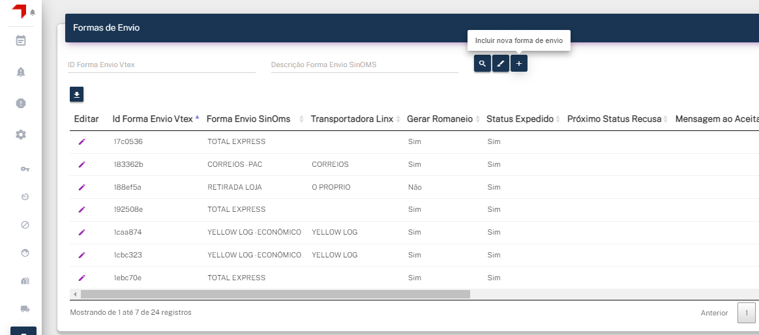
PASSO 8 – FORMAS DE ENVIO (SINOMS)
2. Clique no + para Incluir nova forma de envio
7

Slide 29
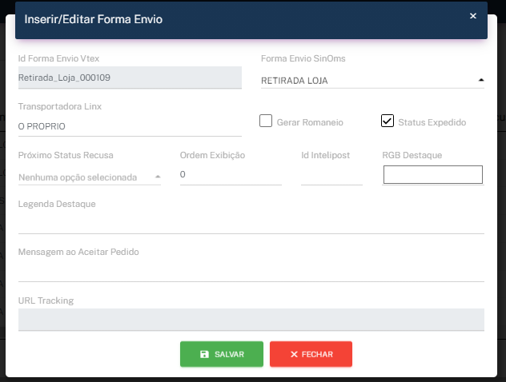
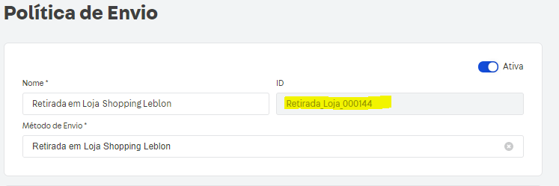
PASSO 8 – FORMAS DE ENVIO (SINOMS)
No campo Id Forma Envio Vtex insira o mesmo ID da Política de Envio cadastrada na Vtex
No campo Transportadora Linx inserir O PROPRIO
No campo Forma Envio SinOms selecionar a opção RETIRADA LOJA
Clique em Salvar.
7

Slide 30



PONTOS IMPORTANTES

Slide 31
Pontos importantes
O E-commerce sempre terá prioridade em relação à loja: o ideal é que só cai pedido para loja se não houver estoque no e-commerce (Shipping From Store).
É importante verificar com a equipe da Síntese se eles configuraram o app na loja antes do Go live.
Depois de tudo cadastrado, verificar se está tudo ativo.
Em caso de erros/problemas relacionados à Síntese, enviar e-mail para o suporte.
7

